Slide 1
Дизайн макет «Кулинарный блог»
Студент группы 20ВЕБ-2 Курбанов Радмир

Slide 2
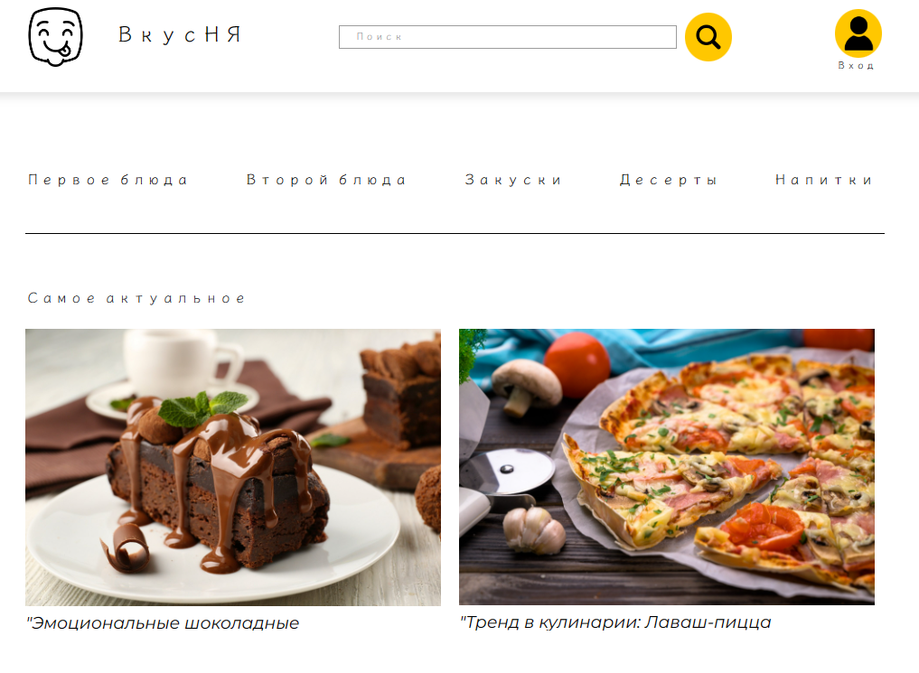
Главная страница

Slide 3
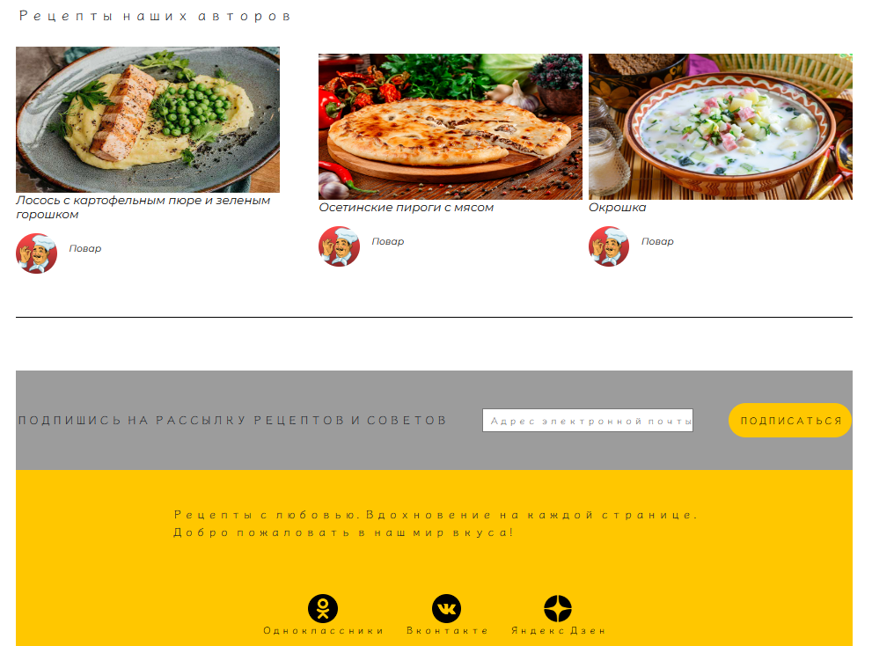
Главная страница

Slide 4
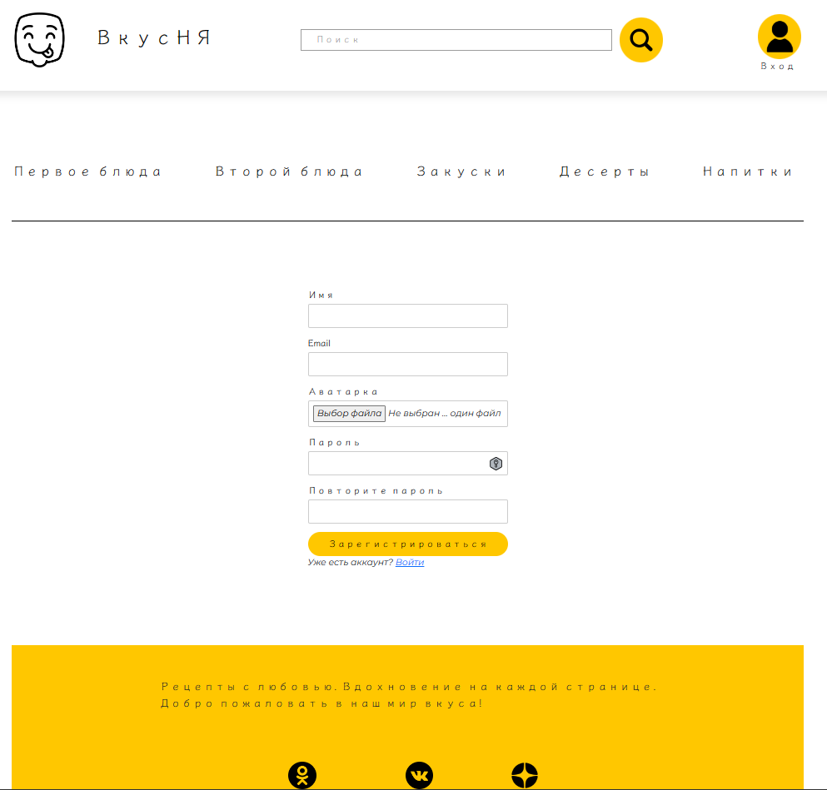
Страница регистрации

Slide 5
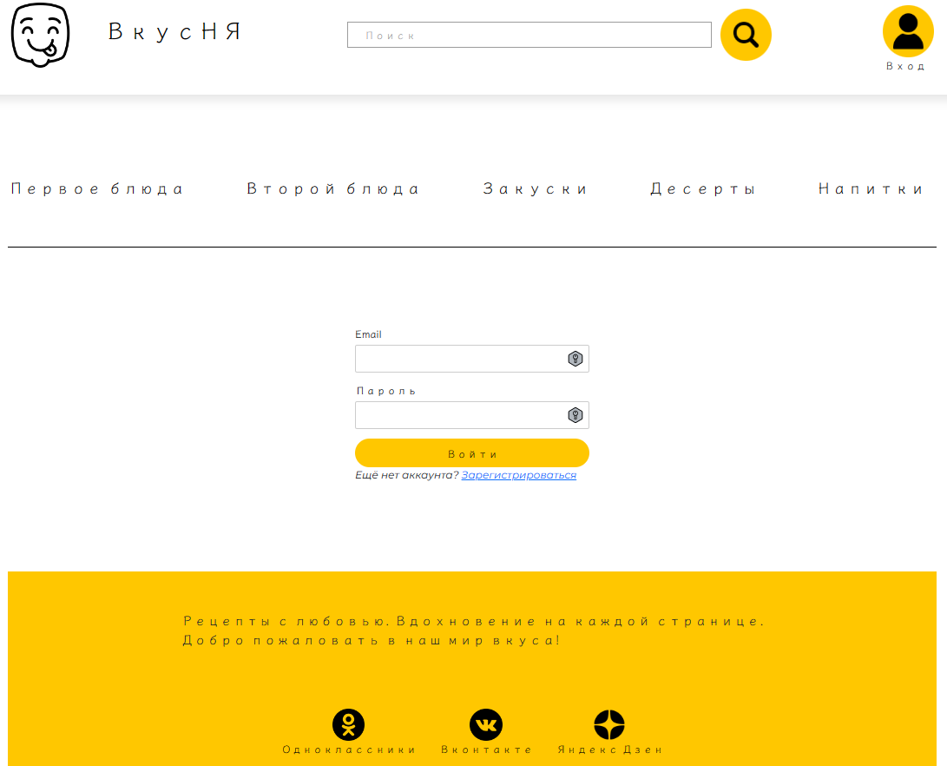
Страница авторизации

Slide 6
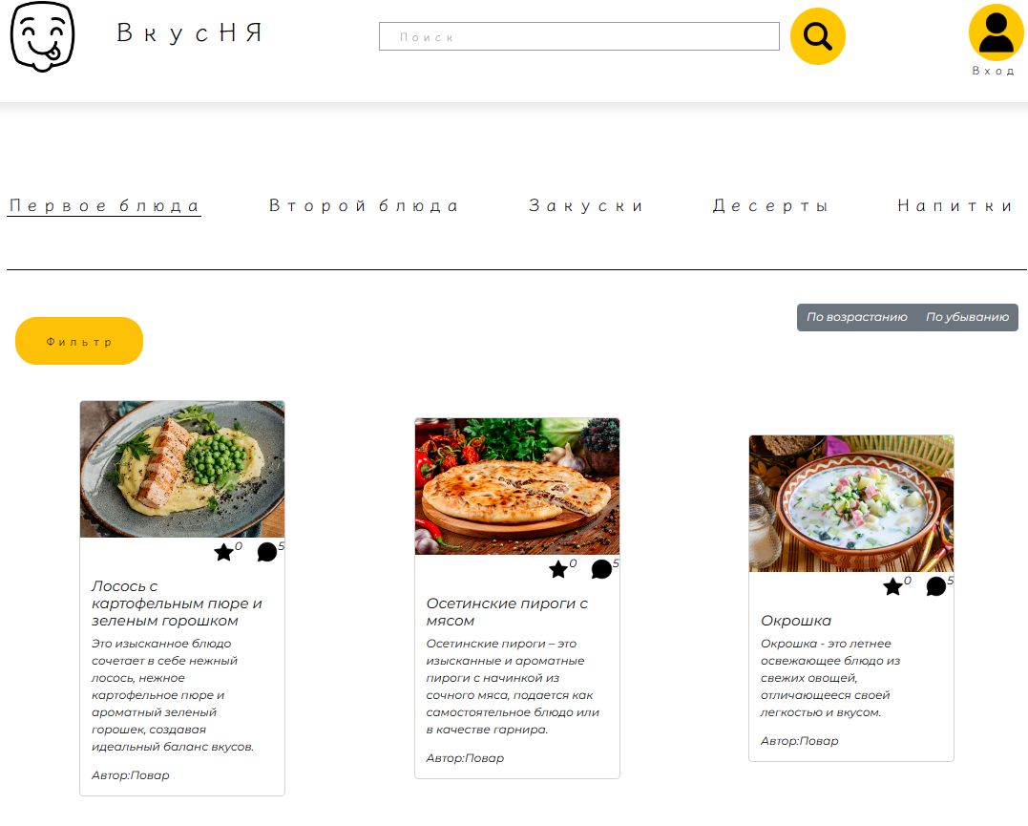
Страница рецепты

Slide 7
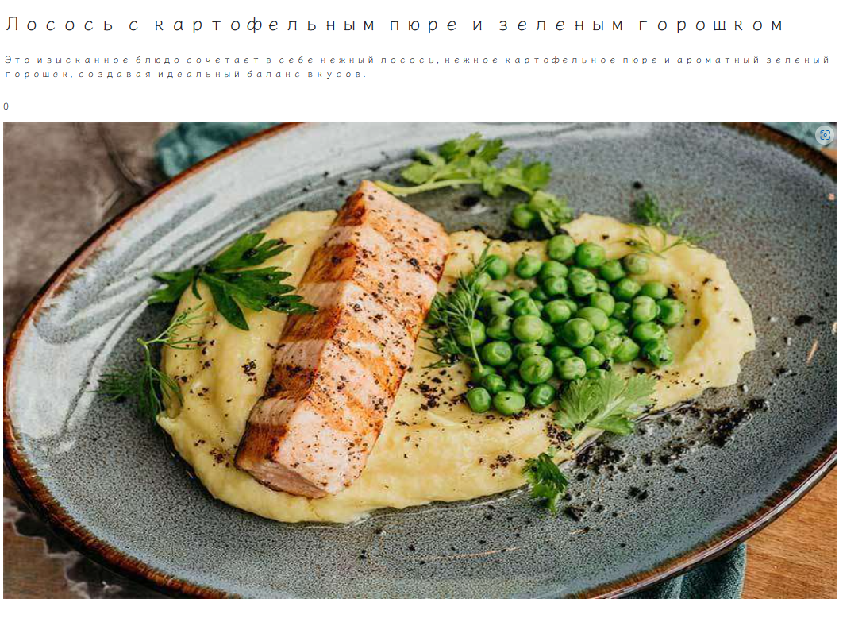
Страница рецепта

Slide 8
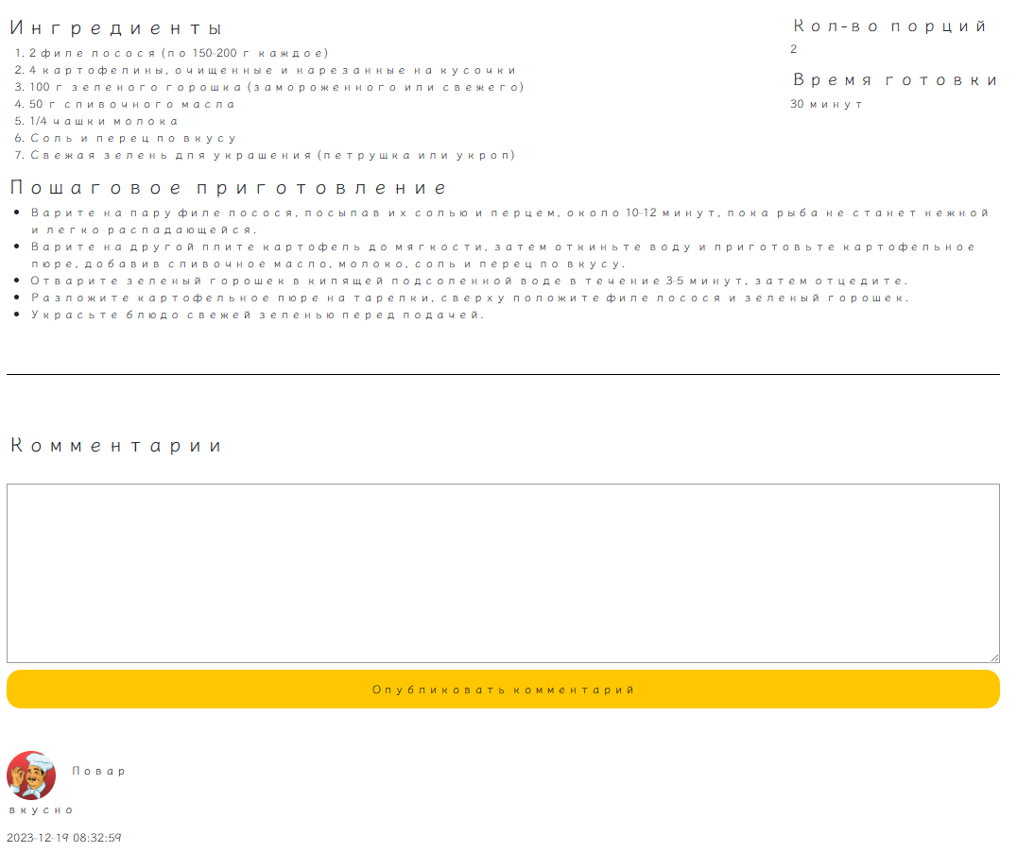
Страница рецепта

Slide 9
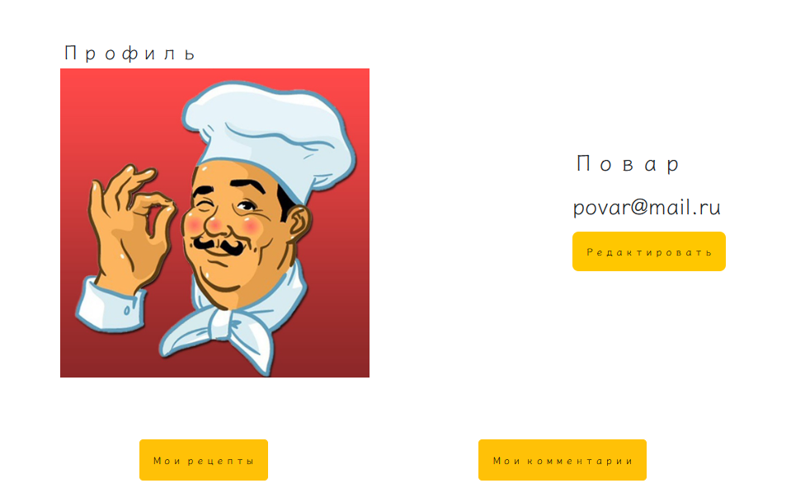
Страница профиля

Slide 10
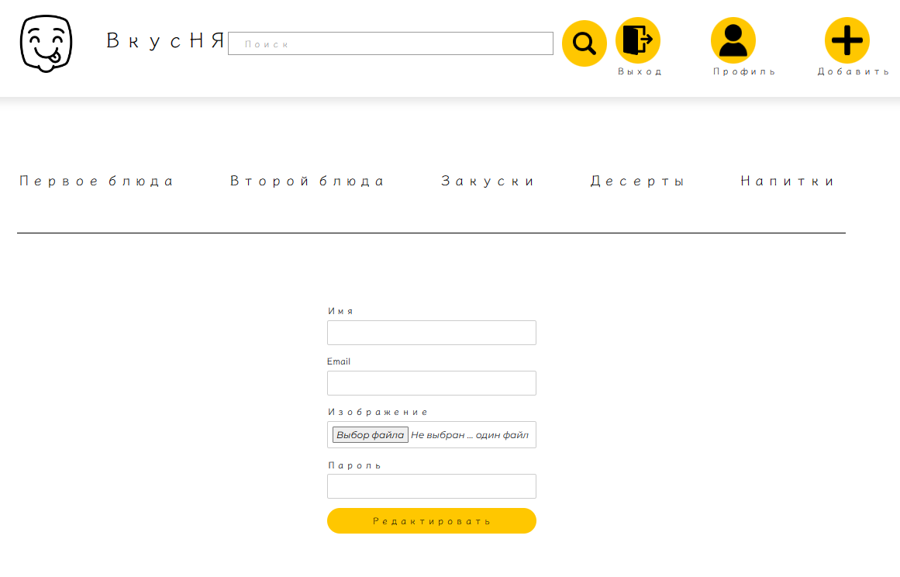
Страница редактирования профиля

Slide 11
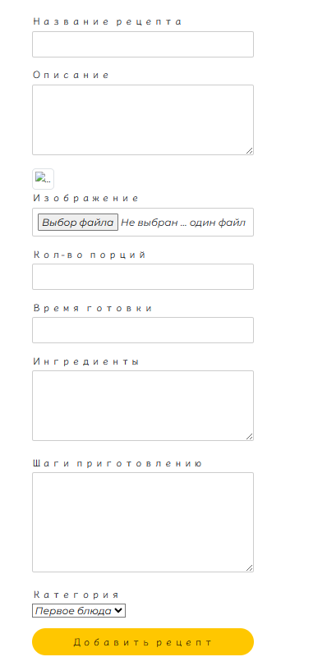
Страница добавления рецепта

Slide 12
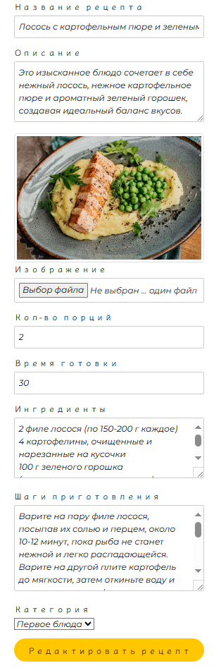
Страница редактирования рецепта

Slide 13
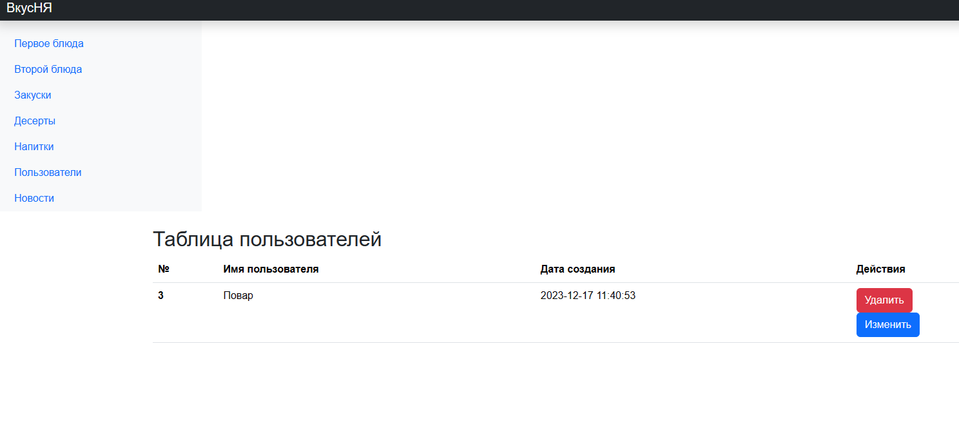
Админ панель

Slide 14
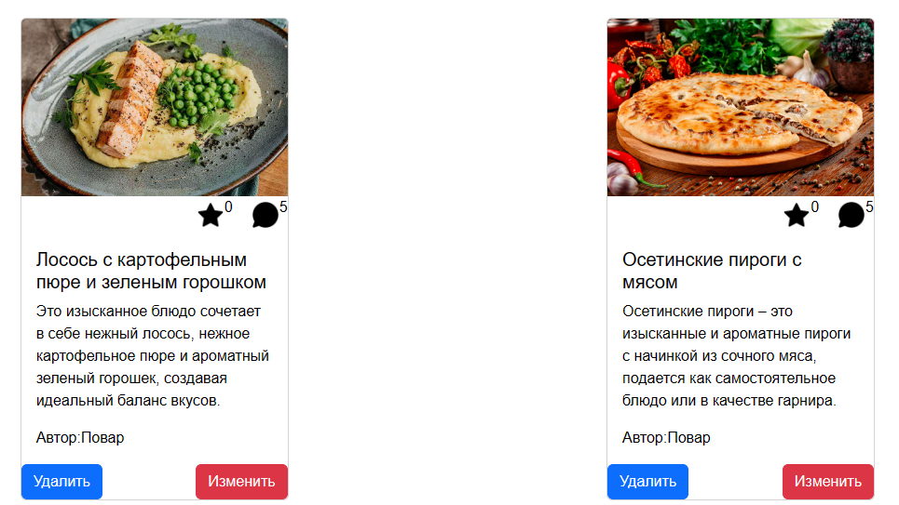
Админ панель (Страница рецепты)

Slide 15
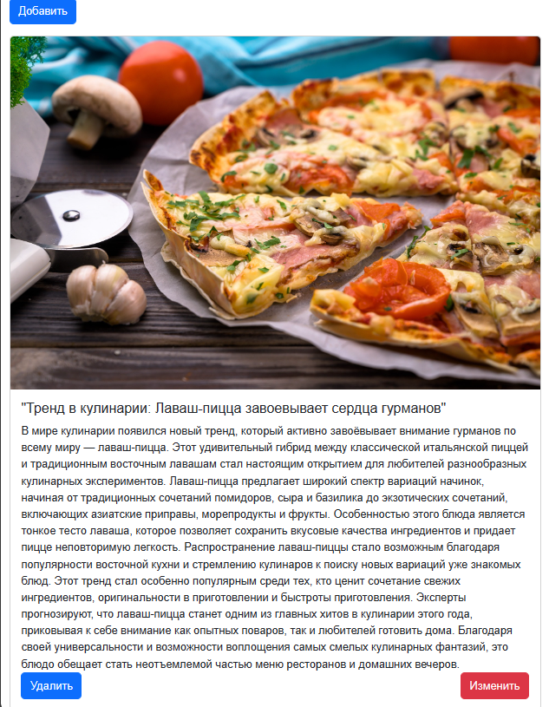
Админ панель (Страница новости)

